Slide 1

AfriTalent
Plateforme de mise en relation freelances tech / entreprises
Projet S2 – Développement Web
Filematou Diallo
L1 CS

Slide 2
Sommaire
1
Présentation du projet
7
Ressources utilisées
2
Choix de design
8
Démonstration live
3
Architecture du site
9
Conclusion
4
Points techniques
10
Perspectives d'amélioration
5
GitHub & Versioning
6
Difficultés et solutions
AfriTalent – Projet S2
Filematou Diallo
2

Slide 3



Présentation du projet
Contexte
Le marché du freelance tech en Afrique connaît une croissance explosive. De plus en plus de développeurs, designers et créateurs de contenu cherchent une plateforme fiable pour proposer leurs services.
Objectif
Concevoir et développer le site vitrine complet d'une plateforme fictive de mise en relation entre freelances tech et entreprises : AfriTalent.
Public cible
Freelances tech (développeurs, designers, experts data) et entreprises à la recherche de talents qualifiés en Afrique.
AfriTalent – Projet S2
Filematou Diallo
3

Slide 4
Choix de design – Palette
#2E7D32
#4CAF50
#81C784
#FFFFFF
#FF6B35
Vert foncé
Vert moyen
Vert clair
Blanc
Orange
Couleur primaire, boutons principaux
Éléments interactifs, hover
Arrière-plans, accents
Fonds, cartes
Contraste, CTA
Évoque la nature, la confiance et la croissance
Couleur de l'équilibre et de l'harmonie
Apporte légèreté et modernité
Pureté, lisibilité et élégance
Attire l'attention sur les actions importantes
AfriTalent – Projet S2
Filematou Diallo
4

Slide 5
Choix de design – Polices & Inspirations
Polices
Inspirations
Titres : Poppins
Awwwards & Dribbble
Moderne, lisible, géométrique
Utilisée pour : h1, h2, h3, navbar
Importée via Google Fonts
Sites de référence pour le design web
Inspiration pour le Bento Grid
Tendances 2026
Corps : Roboto
Design épuré
Typographie expressive
Mise en page asymétrique
Accessibilité renforcée
Neutre, confortable en lecture longue
Utilisée pour : paragraphes, textes courants
Importée via Google Fonts
AfriTalent – Projet S2
Filematou Diallo
5

Slide 6
Architecture du site
Filematou_Diallo_AfriTalent/
Détails techniques
├── index.html
Accueil
├── freelances.html
Catalogue freelances
6 pages HTML liées
1 fichier CSS principal
1 fichier JavaScript principal
Structure sémantique et commentée
├── tarifs.html
Plans & tarification
├── about.html
À propos
├── blog.html
Blog
├── contact.html
Contact
├── css/
│ └── style.css
├── js/
│ └── main.js
├── images/
logos, photos
├── screenshots/
captures
├── README.md
└── .gitignore
AfriTalent – Projet S2
Filematou Diallo
6

Slide 7
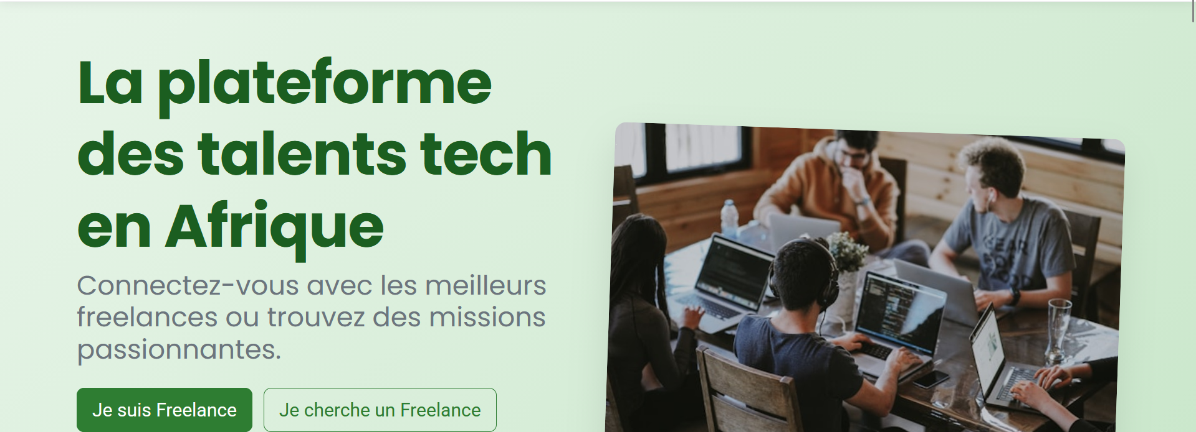
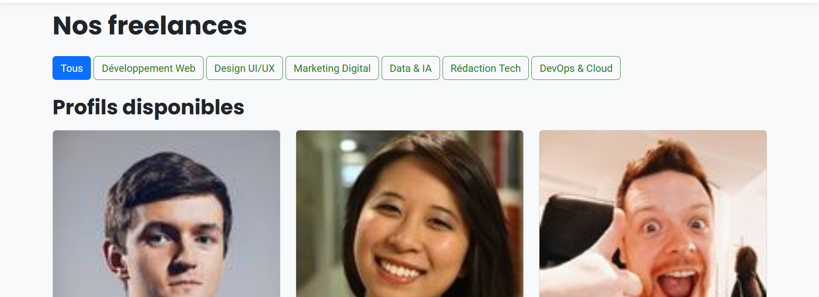
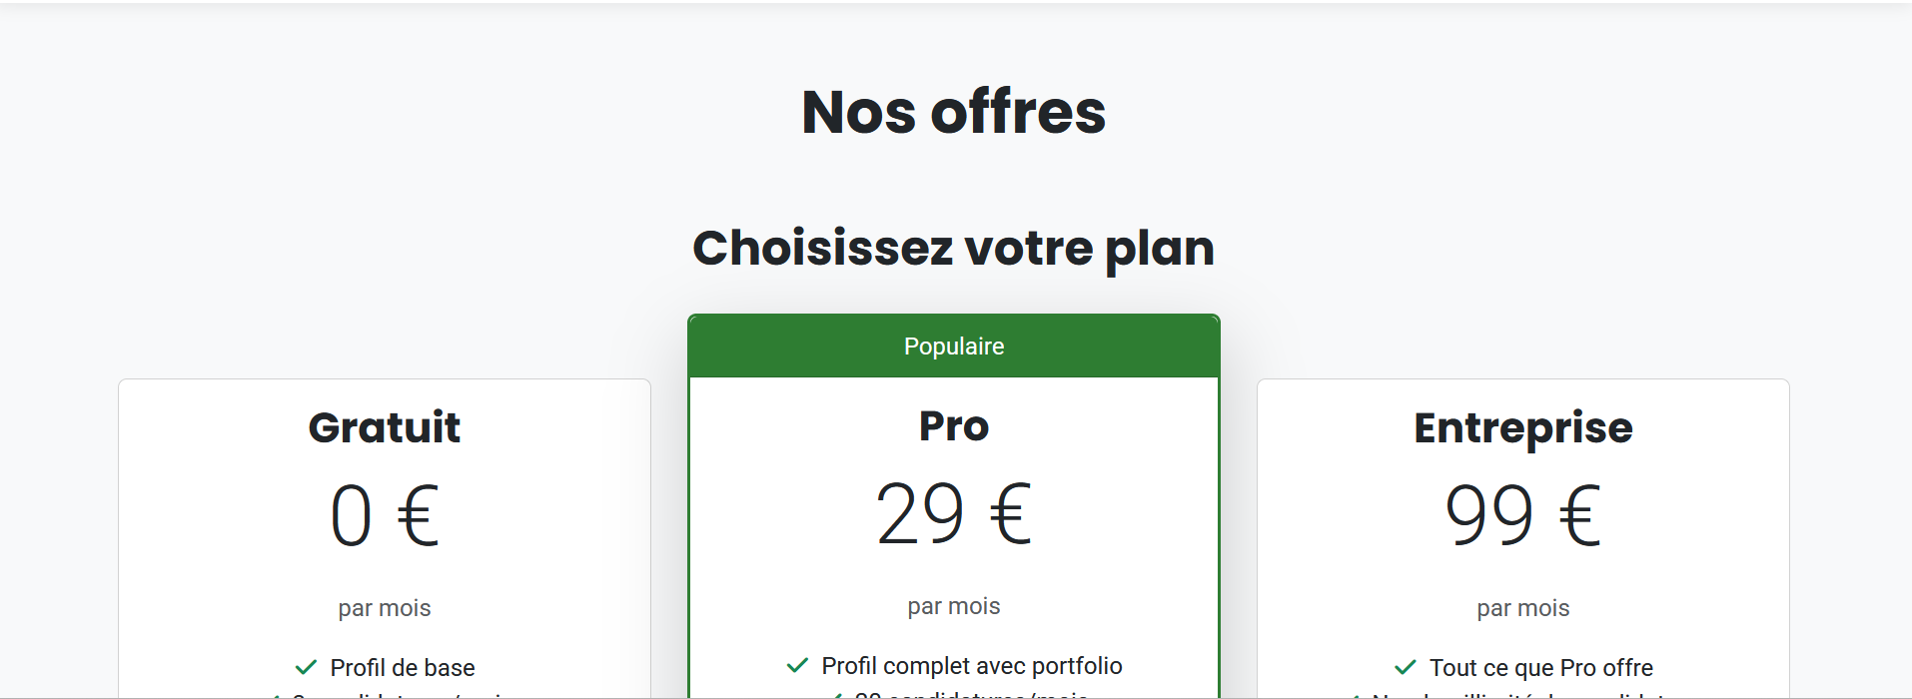
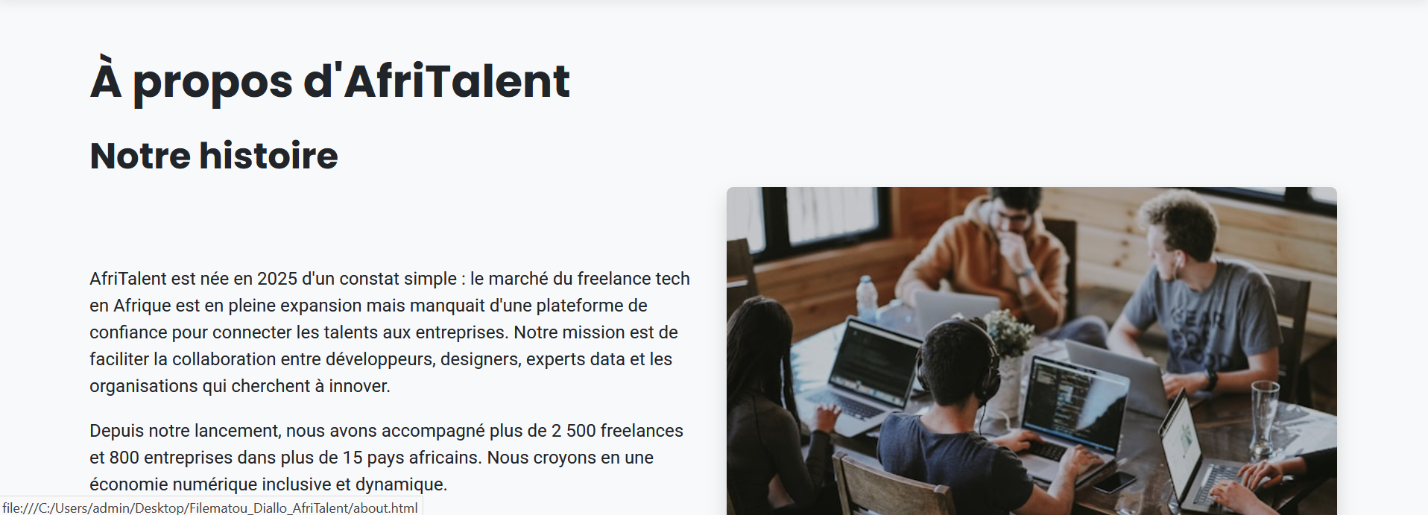
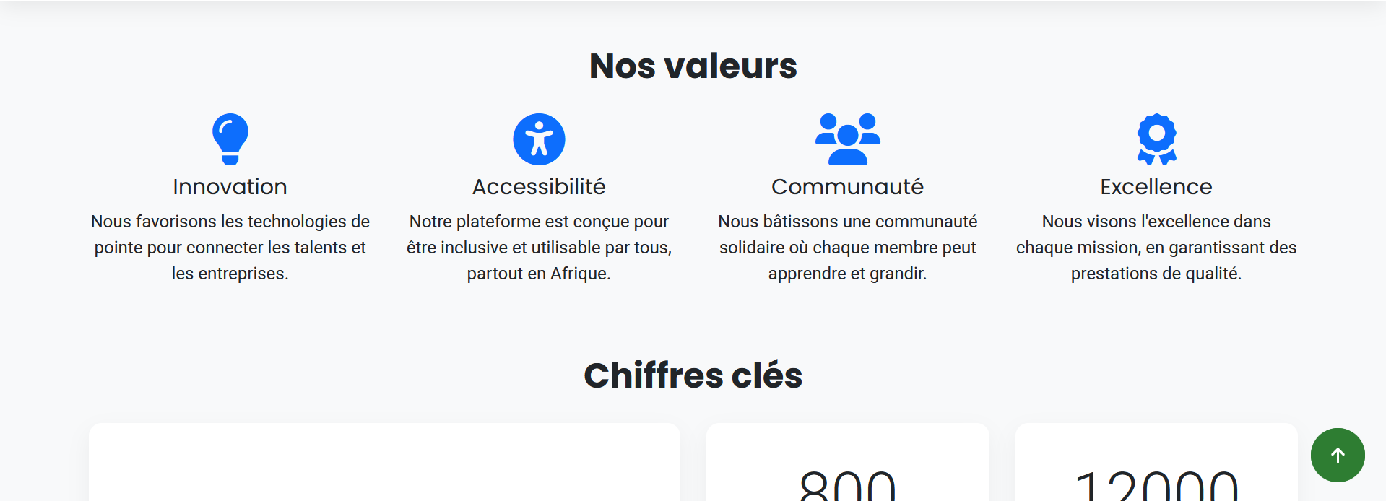
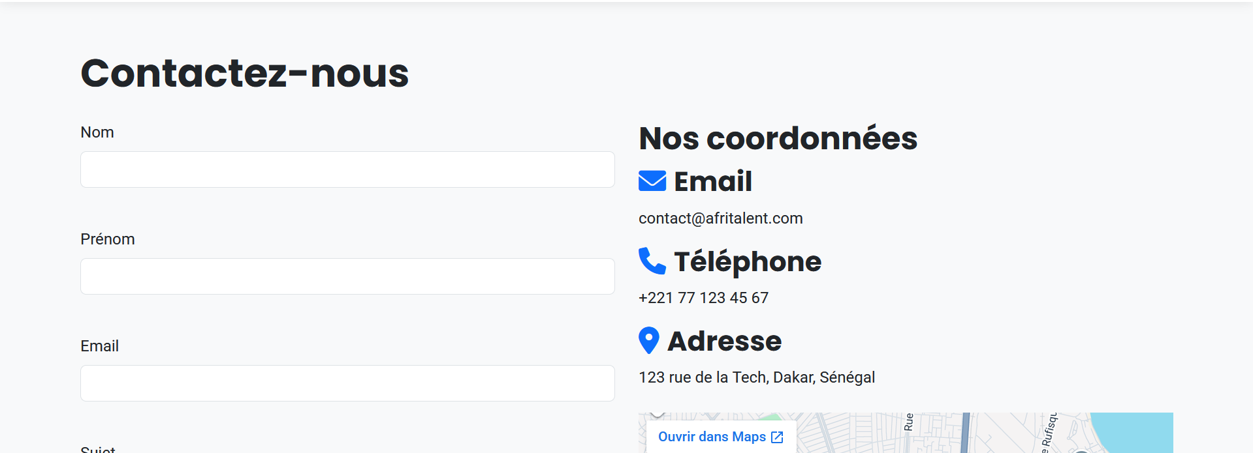
Architecture du site – Aperçu des pages
Accueil — Hero, statistiques, Bento Grid
Freelances — Barre de filtres, cartes
Tarifs — Cartes de plans, FAQ
À propos — Équipe, valeurs, compteurs
Blog — Articles, sidebar
Contact — Formulaire, carte
AfriTalent – Projet S2
Filematou Diallo
7

Slide 8






Points techniques – JavaScript
Dark mode avec localStorage
Fade-in des sections
Persistance du thème entre les pages
Apparition en fondu au scroll
Navbar dynamique au scroll
Filtrage dynamique des freelances
Changement de style et effet shrink
Affichage/masquage par catégorie sans rechargement
Bouton retour en haut
Validation du formulaire
Apparition au scroll, smooth scroll
Champs requis, regex email, message ≥20 caractères
Compteurs animés
Exemple : compteurs animés avec IntersectionObserver
IntersectionObserver, incrémentation de 0 à la cible
const counterObserver = new IntersectionObserver((entries) => {
entries.forEach(entry => {
if (entry.isIntersecting) {
animateCounter(entry.target);
}
});
});
AfriTalent – Projet S2
Filematou Diallo
8

Slide 9


Points techniques – CSS & Bootstrap
CSS3 avancé
Bootstrap 5
Variables CSS (:root) pour cohérence
Bento Grid (CSS Grid asymétrique)
Animations et transitions (hover, fade-in)
Media queries (375px, 768px, 1200px)
Google Fonts (Poppins + Roboto)
Navbar responsive avec burger menu
Système de grille (col-lg-4, col-md-6, col-12)
Cards pour les profils freelances
Carousel pour les témoignages
Accordion pour la FAQ
:root {
--primary-color: #2e7d32;
--font-title: 'Poppins', sans-serif;
}
Personnalisation
Couleurs modifiées via variables Bootstrap
Thème sombre avec data-bs-theme
AfriTalent – Projet S2
Filematou Diallo
9

Slide 10



GitHub & Versioning
Historique des commits
Workflow Git
10 commits exacts avec messages obligatoires
Commits réguliers sur 7 semaines
Messages clairs et descriptifs
Push fréquents sur GitHub
1
Init : création du dépôt
2
HTML : structure des 5 pages
3
CSS : variables, typographie
4
CSS : Bento Grid, effets hover
5
CSS : responsive design
6
JS : dark mode, navbar
GitHub Pages
7
JS : compteurs, fade-in
Site accessible en ligne, déploiement automatique depuis la branche main.
8
JS : filtrage, validation
9
Finalisation : corrections
filematoudiallo89-maker.github.io/
Filematou_Diallo_AfriTalent
10
Déploiement : GitHub Pages
AfriTalent – Projet S2
Filematou Diallo
10

Slide 11

Difficultés rencontrées et solutions
Gestion du dark mode persistant
Problème Le thème se réinitialisait à chaque changement de page
Solution Sauvegarde dans localStorage + data-bs-theme
Validation W3C du code HTML
Problème Balises orphelines, hiérarchie des titres, aria-disabled
Solution Corrections manuelles, ajout de role="region", ajustement des niveaux
Filtrage dynamique des freelances
Problème Gérer l'affichage/masquage sans rechargement
Solution Attributs data-category + événements click
AfriTalent – Projet S2
Filematou Diallo
11

Slide 12





Ressources et documentation
MDN Web Docs
CSS-Tricks
Référence HTML, CSS, JavaScript
Guides Flexbox, Grid
W3Schools
Git Documentation
Tutoriels et exemples pratiques
Commandes Git
Bootstrap 5 Docs
GitHub Docs
Composants, grille, utilitaires
GitHub Pages, README
Google Fonts
W3C Validator
Polices de caractères
Validation HTML
AfriTalent – Projet S2
Filematou Diallo
12

Slide 13
Démonstration live du site
filematoudiallo89-maker.github.io/Filematou_Diallo_AfriTalent
Parcours proposé
Fonctionnalités à démontrer
1
Accueil → Statistiques animées
Dark mode (toggle dans la navbar)
2
Freelances → Filtrage par catégorie
Compteurs animés (index.html et about.html)
3
Tarifs → Plans tarifaires, FAQ
Filtrage (freelances.html)
4
À propos → Équipe, valeurs
Validation formulaire (contact.html)
5
Blog → Articles, sidebar
Responsive (test mobile)
6
Contact → Formulaire de validation
AfriTalent – Projet S2
13
AfriTalent – Projet S2
Filematou Diallo
Filematou Diallo

Slide 14

Conclusion
Le site AfriTalent répond à toutes les exigences du cahier des charges.
Un site vitrine complet, moderne et fonctionnel.
Compétences développées
Qualités acquises
HTML5 sémantique et accessible
CSS3 avancé (Flexbox, Grid, animations)
Bootstrap 5 (composants, grille)
JavaScript vanilla (DOM, événements, API)
Git & GitHub (versionnement, Pages)
Rigueur dans le code
Autonomie dans l'apprentissage
Capacité à résoudre des problèmes techniques
Respect des délais
« Ce projet est une vitrine des compétences techniques et de la capacité à mener un projet de bout en bout. »

Slide 15

Perspectives d'amélioration
Back-end
CMS
Authentification des utilisateurs
Système de paiement intégré
Base de données pour les profils
Administration du blog
Gestion des articles
Modération des commentaires
Design
Performance
Animations plus poussées
Personnalisation des profils
Mode d'accessibilité renforcé
Optimisation SEO
Lighthouse 95+
Images optimisées (WebP)
Merci pour votre attention ! Questions ?
AfriTalent – Projet S2
Filematou Diallo
15

